Slide 1
Estruturas de Decisão
Carlos Alberto Ynoguti

Slide 2
Objetivos
Conhecer as estruturas if, if-else e switch

Slide 3
Estruturas de decisão
Permitem que um programa tome ações diferentes dependendo da entrada.
Exemplo: se a nota de um aluno for maior que 7, então vou dizer “Parabéns!”.

Slide 4
Comando if
cout << “Digite a nota do aluno:” << endl;
cin >> nota;
if (nota > 7)
cout << “Parabéns!” << endl;

Slide 5
Comando if-else
cout << “Digite a nota do aluno:” << endl;
cin >> nota;
if (nota > 7)
cout << “Parabéns!” << endl;
else
cout << “Estude mais!” << endl;

Slide 6
Vamos praticar?
Faça um programa que leia os coeficientes a, b e c de uma equação do segundo grau, calcule e mostre as suas raízes.
ax² + bx + c = 0
Se a equação não possuir raízes reais, o seu programa deve mostrar a mensagem: “Não existem raízes reais”.

Slide 7
if-else aninhado
Estruturas if – else podem ser aninhadas para resolver problemas mais complicados:
if (n > 0)
cout << n << “é positivo” << endl;
else
if (n < 0)
cout << n << “é negativo” << endl;
else
cout << n << “é zero” << endl;

Slide 8
Vamos praticar?
Faça um programa que leia a idade de um atleta e mostre a sua categoria, segundo o seguinte critério:
menos 13 anos: infantil
de 14 a 17 anos: juvenil
acima de 17 anos: adulto

Slide 9
O uso de chaves { }
Se quisermos que mais de um comando seja executado quando uma condição for verdadeira (ou falsa), devemos colocá-los entre chaves:
if (nota < 7)
{
cout << “Sua nota foi muito baixa.” << endl;
cout << “Estude mais!” << endl;
}

Slide 10
Exemplos
nota = 10;
if (nota < 7)
{
cout << “Nota baixa.\n”;
cout << “Estude mais!\n”;
}
nota = 10;
if (nota < 7)
cout << “Nota baixa.\n”;
cout << “Estude mais!\n”;
Neste caso, o programa não vai imprimir nada.
Agora o programa vai imprimir: “Estude mais!”

Slide 11
Indentação
Blocos de código dependentes de um comando, declaração ou definição devem ser identificados por um aumento no nível de indentação.
Assim, o espaçamento que antecede o código de cada linha deve ser aumentado com relação ao comando, declaração ou definição que o antecede.

Slide 12
Exemplos
if(a>0)
{
if (b<0)
{
if (c!=4)
d();
b++;
}
a--;
}
if(a>0)
{
if (b<0)
{
if (c!=4)
d();
b++;
}
a--;
}
if(a>0)
{
if (b<0)
{
if (c!=4)
d();
b++;
}
a--;
}
sem indentação
indentação errada
indentação correta

Slide 13
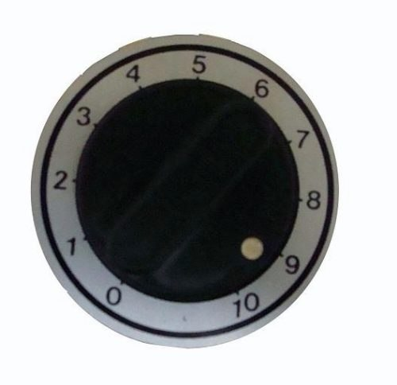

Slide 14
switch()
O comando switch testa se uma variável assume um valor dentro de uma lista de valores.
Cada valor é chamado de um caso, e pode-se atribuir uma ação diferente para cada um deles.
Só funciona para variáveis do tipo int ou char.

Slide 15
usando if-else
usando switch
char nota;
cin >> nota;
if (nota == ‘A’)
cout << “Excelente!\n”;
else if (nota == ‘B’)
cout << “Bom.\n”;
else if (nota == ‘C’)
cout << “Regular.\n”;
else
cout<<“Estude mais!\n”;
char nota;
cin >> nota;
switch (nota)
{
case ‘A’:
cout << “Excelente!\n”;
break;
case ‘B’:
cout << “Bom.\n”;
break;
case ‘C’:
cout << “Regular.\n”;
break;
default:
cout<<“Estude mais!\n”;
}

Slide 16
Vamos treinar?
URI 1038, 1050, 1052

Slide 17
Comando extra: modf()
#include <cmath>
float x, fracpart, intpart;
x = 3.14;
fracpart = modf(x , &intpart);
cout << "Parte inteira: " << intpart << endl;
cout << "Parte fracional: " << fracpart << endl;

Slide 18

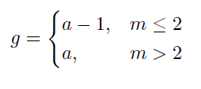
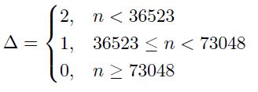

Exercício
O dia da semana de uma data (d, m, a) fornecida entre 1 de março de 1700 e 28 de fevereiro de 2100 pode ser determinada por:
Se ds=1, então é domingo, se for 2 é segunda, e assim por diante.

